Slide 1
SERVICIO DE AIRE
LA FINALIDAD DEL SERVICIO DE AIRE EN UNA PLANTA INDUSTRIAL ES LA DE PROVEER EL AIRE, COMPRIMIDO INSTRUMENTAL O DE SERVICIOS, NECESARIO PARA EL FUNCIONAMIENTO DEL PROCESO INDUSTRIAL.

Slide 2
TIPOS DE AIRE COMPRIMIDO
AIRE DE SERVICIOS
AIRE DE INSTRUMENTOS

Slide 3
SERVICIO DE AIRE
COMPRESOR
AUXILIARES
ACUMULADORES
RED DE DISTRIBUCION
CONSUMIDORES

Slide 4

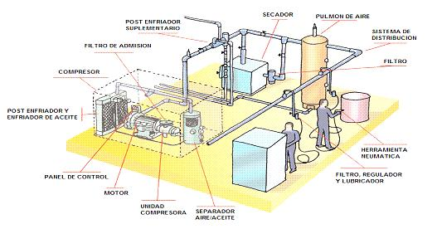

Slide 5
SERVICIO DE AIRE
El compresor: es un equipo que permite obtener un gas, o aire, a presión mayor que la atmosférica.
Los auxiliares, son equipos que permiten lograr la calidad del aire comprimido deseado
Los acumuladores: son depósitos para almacenar aire comprimido. Amortiguan el consumo. Evitan grandes secciones de tuberías. Reducen el número de arranques del compresor

Slide 6
SERVICIO DE AIRE
La red de distribución: reparte el aire o gas comprimido por la instalación.
Los Consumidores: son las partes del proceso industrial que requieren del gas o aire comprimido para su funcionamiento.

Slide 7
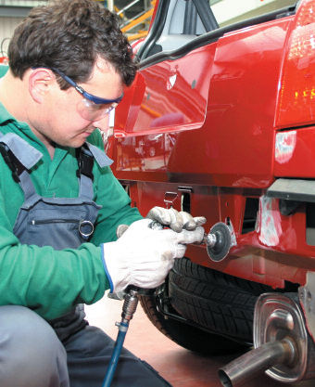
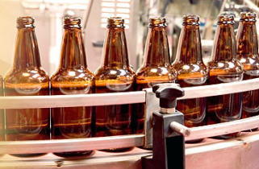
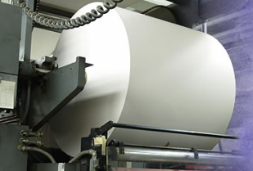
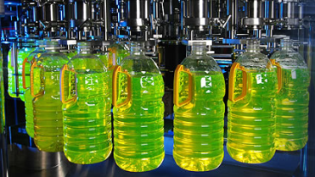

APLICACIONES DEL AIRE COMPRIMIDO
Accionamiento de válvulas para aire, agua o productos químicos.
Accionamiento de cilindros neumáticos
Descarga de depósitos en la construcción, fabricación de acero, minería e industrias químicas.
Apisonamiento en la colocación de hormigón.
Pintura por pulverización.
Accionamiento de instrumentos de control.
Máquinas de embotellado y envasado.
Manipuladores neumáticos.
Soplantes de hornos de fundición

Slide 8
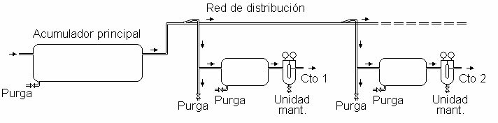
Las principales características del aire comprimido son:
Fluido de trabajo con alta disponibilidad y bajo costo
Se regula y controla fácilmente
No es toxico ni combustible
No es inflamable
No presenta riesgos de chispas
No indica peligro de accidentes
Admite su combinación con otras formas de energía
Es de fácil almacenamiento

Slide 9
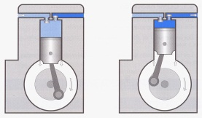
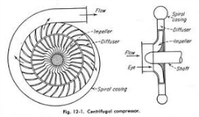

METODOS DE COMPRESION
Atrapar cantidades consecutivas de gas en algún tipo de recipiente, reducir el volumen, esto incrementa la presión, y luego expulsar el gas comprimido fuera del recipiente.
Comprimir el gas por la acción mecánica por un rotor de paleta o impulsor rotando rápidamente que imparta velocidad y presión al gas que esta fluyendo (la velocidad es posteriormente convertida en presión en un difusor o paletas estacionarias).
Introducir el gas en un chorro de alta velocidad del mismo u otro gas ( usualmente, pero no necesariamente, vapor) y convertir la alta velocidad de la mezcla en presión en un difusor.

Slide 10
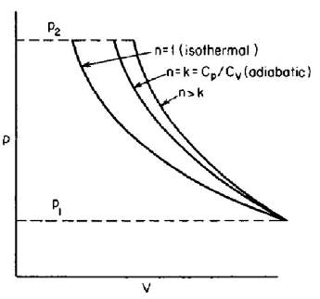
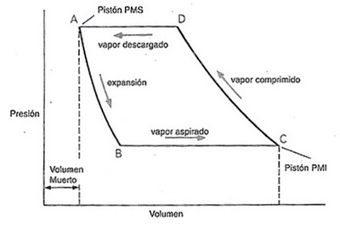
COMPRESION
ISOTERMICA (P.V=CTE.)
ADIABATICA
POLITROPICA
TRABAJO DE COMPRESION

Slide 11
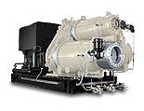
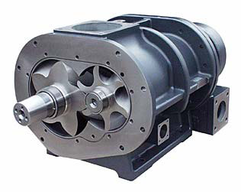
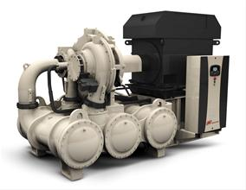
COMPRESORES

Slide 12
CLASIFICACION
COMPRESORES
DESPLAZAMIENTO
POSITIVO
DE EMBOLO
OSCILANTE
DE PISTON O
RECIPROCANTE
DE MEMBRANA
DE EMBOLO
ROTATIVO
DE ANILLO
LIQUIDO
ROOTS
ROTATIVO CELULAR
ROTATIVO HELICOIDAL
BICELULAR
FLUJO CONTINUO
EYECTOR
DINAMICOS O
TURBOCOMPRESORES
COMPRESOR RADIAL
TURBOCOMPRESOR
AXIAL
FLUJO MIXTO

Slide 13
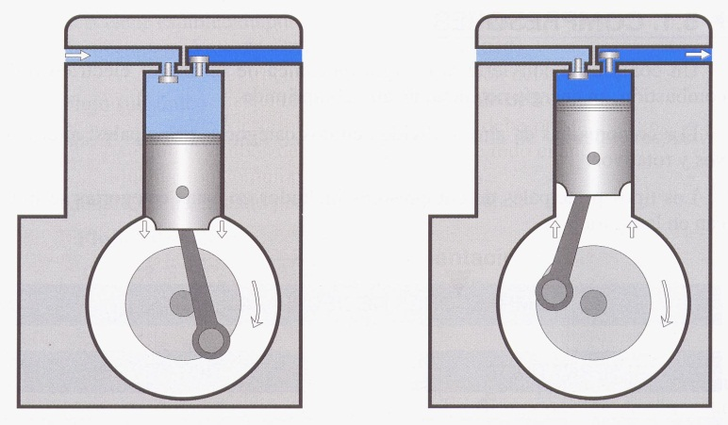
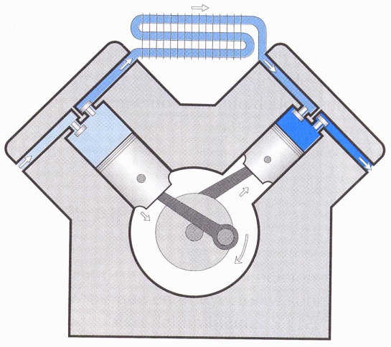
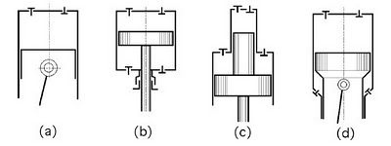
Compresor de pistón, reciprocante o alternativo
Hasta 400 kPa, 1 etapa .
Hasta 1500 kPa, 2 etapas
Más de 1500 kPa, 3 etapas o más
El compresor a pistón puede ser de efecto simple para baja presión , doble para alta presión o multiple etapa.
Se utiliza como bomba de barrido de motores Diesel de 2 tiempos, de mediana y gran potencia; en aplicaciones industriales para bombeo de fluidos,etc.

Slide 14
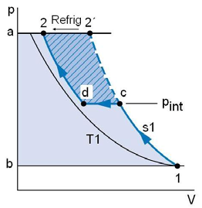
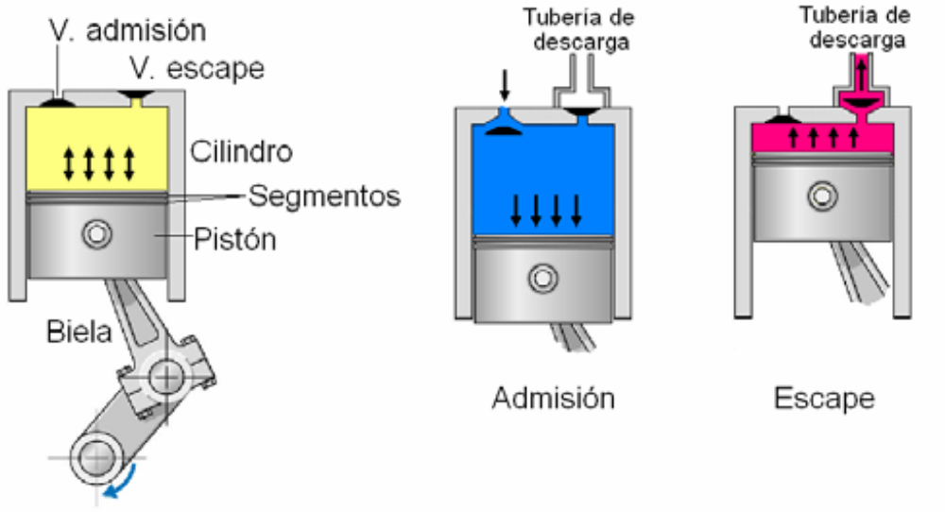
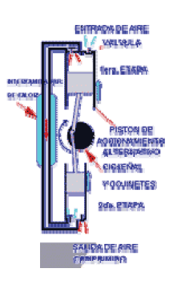
Elementos de un compresor alternativo:
Trabajo de un compresor
multietapas con refrigeración
Los cilindros
Las válvulas
Sistemas de lubricación
Sistema de filtros:

Slide 15
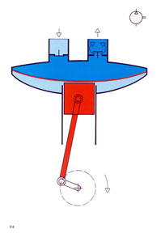
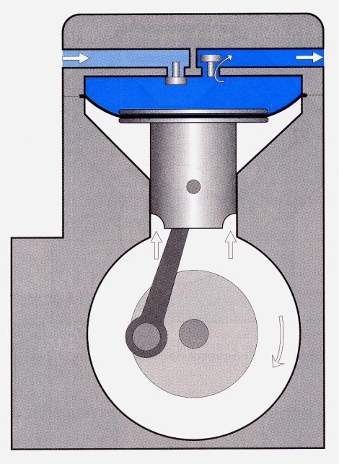
Compresor de membrana
Estos son compresores de desplazamiento positivo, exentos de aceites, que utilizan una membrana flexible o diafragma, en lugar de pistón.
El diafragma puede activarse mecánica o hidráulicamente.
Estos compresores se emplean con preferencia en las industrias alimenticias, farmacéuticas y químicas.

Slide 16
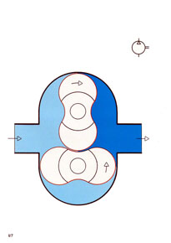
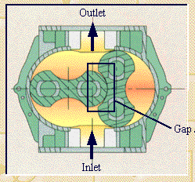
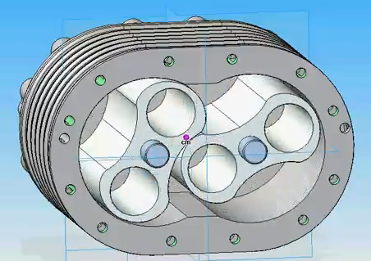
Compresor tipo Roots
Se los utiliza para presiones no muy altas.
Su capacidad es muy amplia, 20.000 m3/h.
Velocidad de giro, 200 a 2000 rpm
Aplicación: Industria química, Petroquímica y manufactureras de celulosa; procesamiento de alimento, plástico
Ventaja.
El diseño es simple.
Las velocidades de bombeo son altas.
Bajo requerimiento de servicio.
El interior seco minimiza la difusión de contaminantes hacia el proceso.
Desventajas
Elevada emisión de calor.
El nivel de ruido es alto
Vulnerable a líquido corrosivos y sobrecalentados.
Pérdidas por fugas aumentan con la relación de presión.

Slide 17
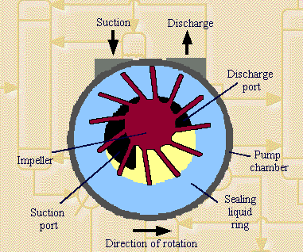
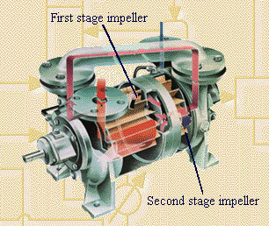
Compresor de pistón o anillo líquido
Estas máquinas se utilizan en aquellos procesos que requieren una escasa elevación de temperatura durante el ciclo de compresión, aproximándose por tanto al proceso de compresión isotérmica.
Ventaja
Proporciona un proceso de compresión continuo y sin pulsaciones de presión.
La falta de contacto metal-metal reduce el desgaste de la máquina y elimina la necesidad de lubricación.
Puede admitir partículas pequeñas (siempre que no sea abrasiva).
Cuentan con una sola parte rotativa.
Desventaja
El líquido dentro del compresor y el gas del proceso debe ser compatible para evitar contaminación
La presión de succión de bomba esta limitada por la presión de vapor del líquido dentro del compresor.

Slide 18
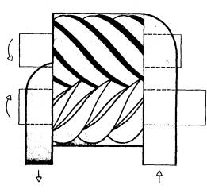
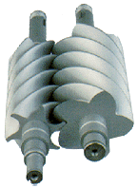
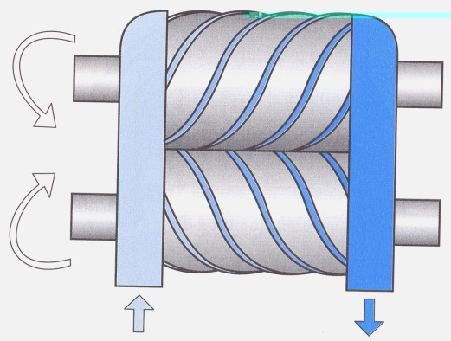
Compresor helicoidal bicelular o de tornillo
Relaciones de presión, 2.5
Rendimientos adiabáticos, 0.85
Velocidad de rotación, 3500 rpm
La mayoría de las aplicaciones se encuentran en los servicios de refrigeración y aire
Ventajas:
Tolera cantidades moderadas de líquidos
Es ideal para aplicaciones donde se requieren presiones entre las producidas por los compresores reciprocantes y centrífugos.
Proporciona aire exento de aceite
Desventajas:
La presión de descarga está limitada
Alto costo de fabricación
Se comporta como si el cilindro fuese un compresor alternativo, en donde cada diente del rotor hace de pistón, primero cierra y después comprime el volumen inicialmente atrapado V1, por lo que un compresor helicoidal no es sino un compresor alternativo de seis cilindros helicoidales, en el que se han eliminado el cigüeñal, el espacio nocivo y las válvulas de admisión y escape.

Slide 19
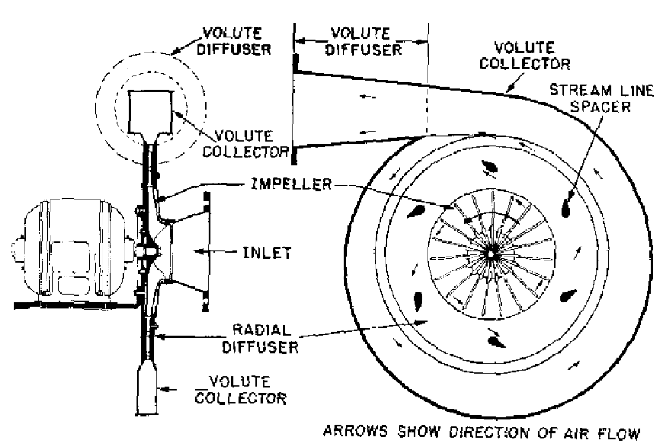
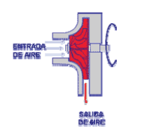
Un compresor de este tipo está constituido esencialmente por dos partes:
El rodete, el cual impulsa el gas.
La carcasa, que primero conduce el gas hasta el rodete y después lo recibe de él a una presión mayor.

Slide 20
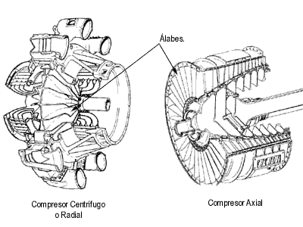
Centrífugos y axiales
Radial y Axial
El compresor centrífugo es una máquina en la que el gas es comprimido por la acción dinámica de las paletas giratorias de uno o más rodetes. El rodete logra esta transmisión de energía variando el momento y la presión del gas. El momento (relativo a la energía cinética) se convierte en energía de presión útil al perder velocidad el gas en el difusor del compresor u otro rodete.

Slide 21
FACTORES DE DISEÑO
CURVA DE CONSUMO ESPECIFICO
COEFICIENTE DE UTILIZACION
COEFICIENTE DE SIMULTANEIDAD
PERDIDAS DE AIRE POR FUGAS
PRESION DE TRABAJO EN LOS PUNTOS DE CONSUMO
ESPACIO DISPONIBLE

Slide 22
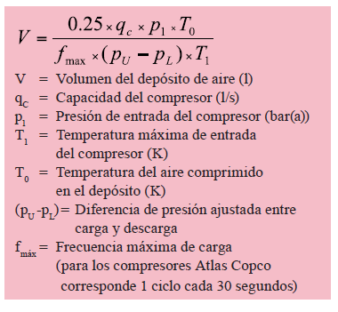
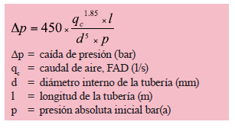
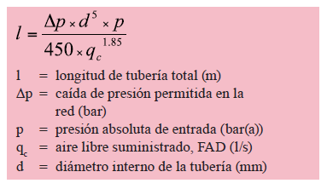
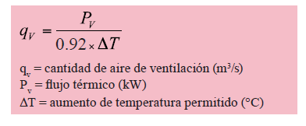
FACTORES DE DISEÑO
Volumen del deposito
Máxima perdida de presión
Máxima longitud
Ventilación sala

Slide 23
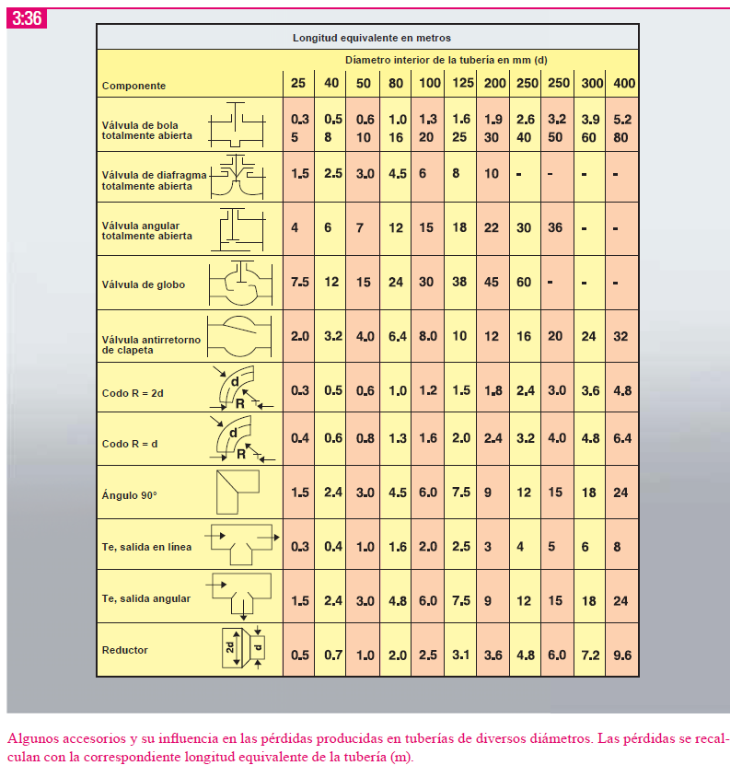
FACTORES DE DISEÑO

Slide 24
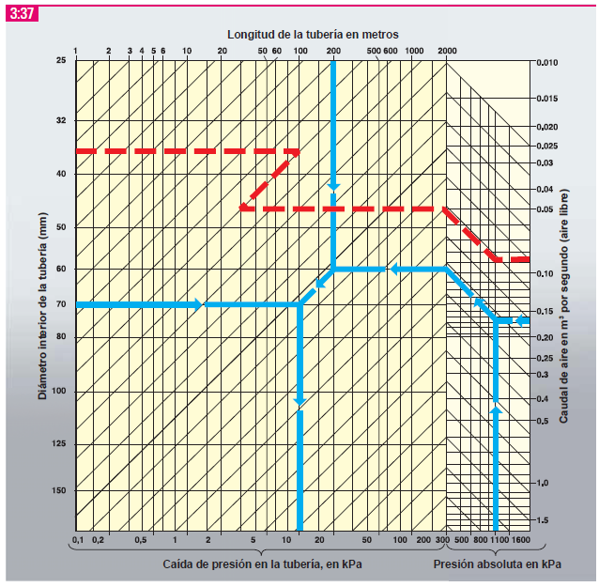
FACTORES DE DISEÑO

Slide 25

LOS TRES PRECEPTOS
UN SISTEMA DE DISTRIBUCION DEBE CUMPLIR TRES REQEUISITOS
UNA BAJA CAIDA ENTRE EL COMPRESOR Y EL PUNTO DE CONSUMO (máximo 0,10 bar)
UN MINIMO DE FUGAS DE LAS TUBERIAS DE DISTRIBUCION
UN DRENAJE EFICAZ DE LOS CONDENSADOS

